Slide 1
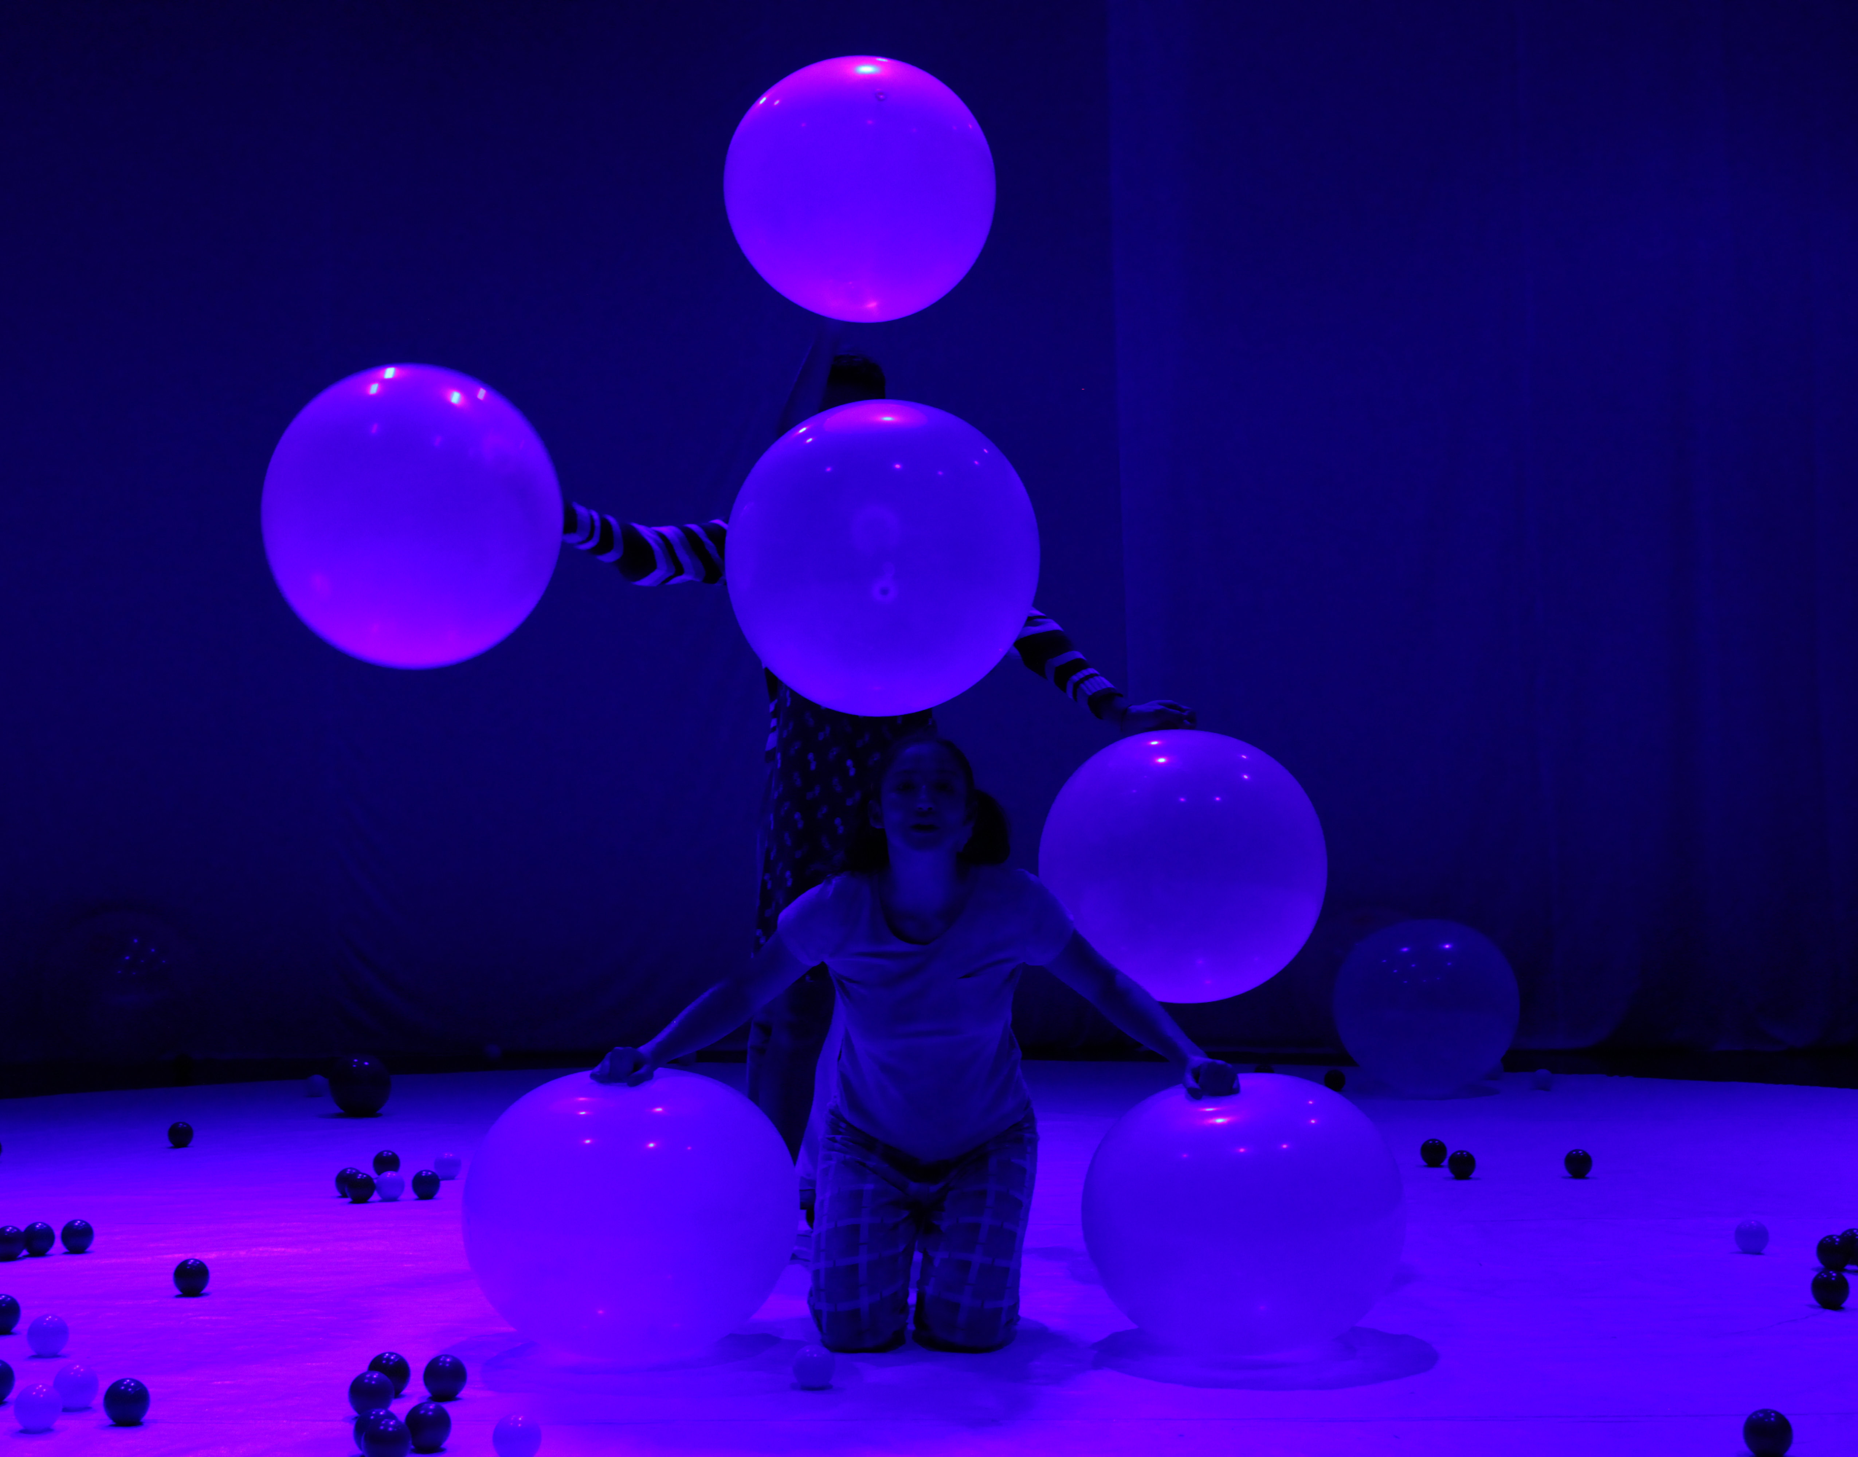
La dirección escénica para un proceso creativo teatral a partir de la dramaturgia del actor desde el concepto de incertidumbre de Patricia Cardona
UNIVERSIDAD NACIONAL DE COSTA RICA
ESCUELA DE ARTE ESCÉNICO
Uriel Morera García
MODALIDAD: Seminario de graduación: En dirección escénica
Heredia, 2020

Slide 2
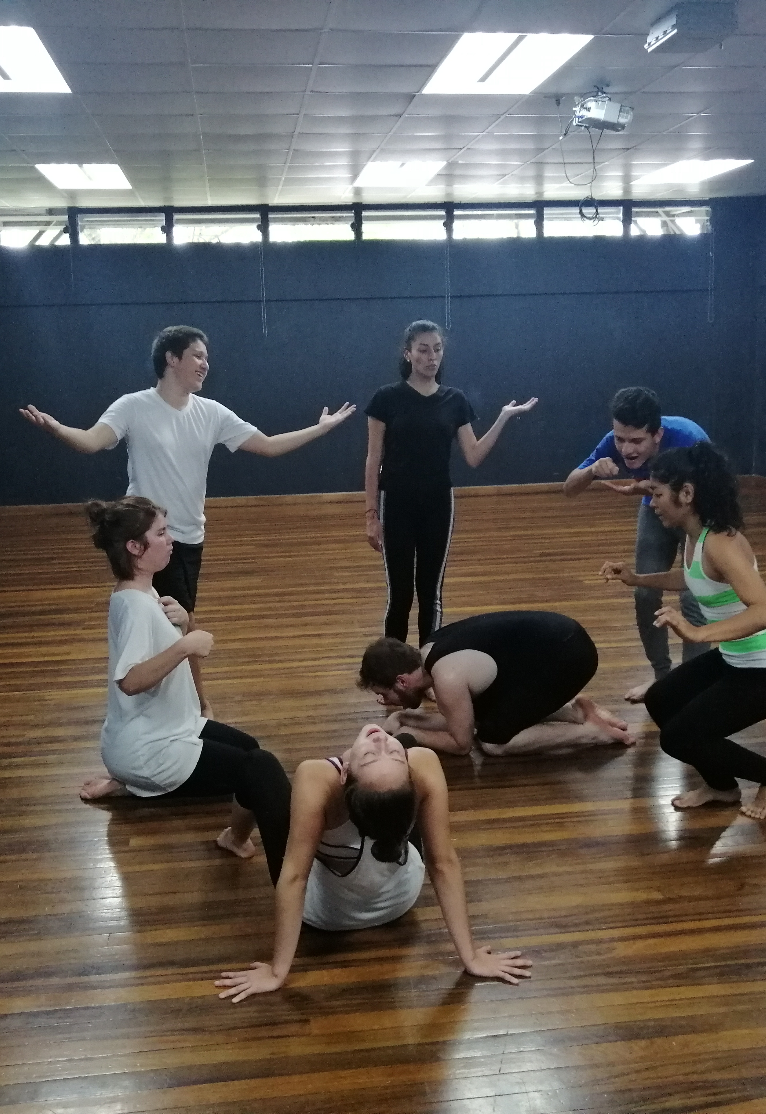
Problema de investigación
¿Cómo se presenta el concepto de Incertidumbre tomado de las reflexiones de Patricia Cardona (2000) en una propuesta de creación, a partir de la dramaturgia del actor expuesta por Eugenio Barba (1990) y la labor del director en el proceso de montaje?

Slide 3
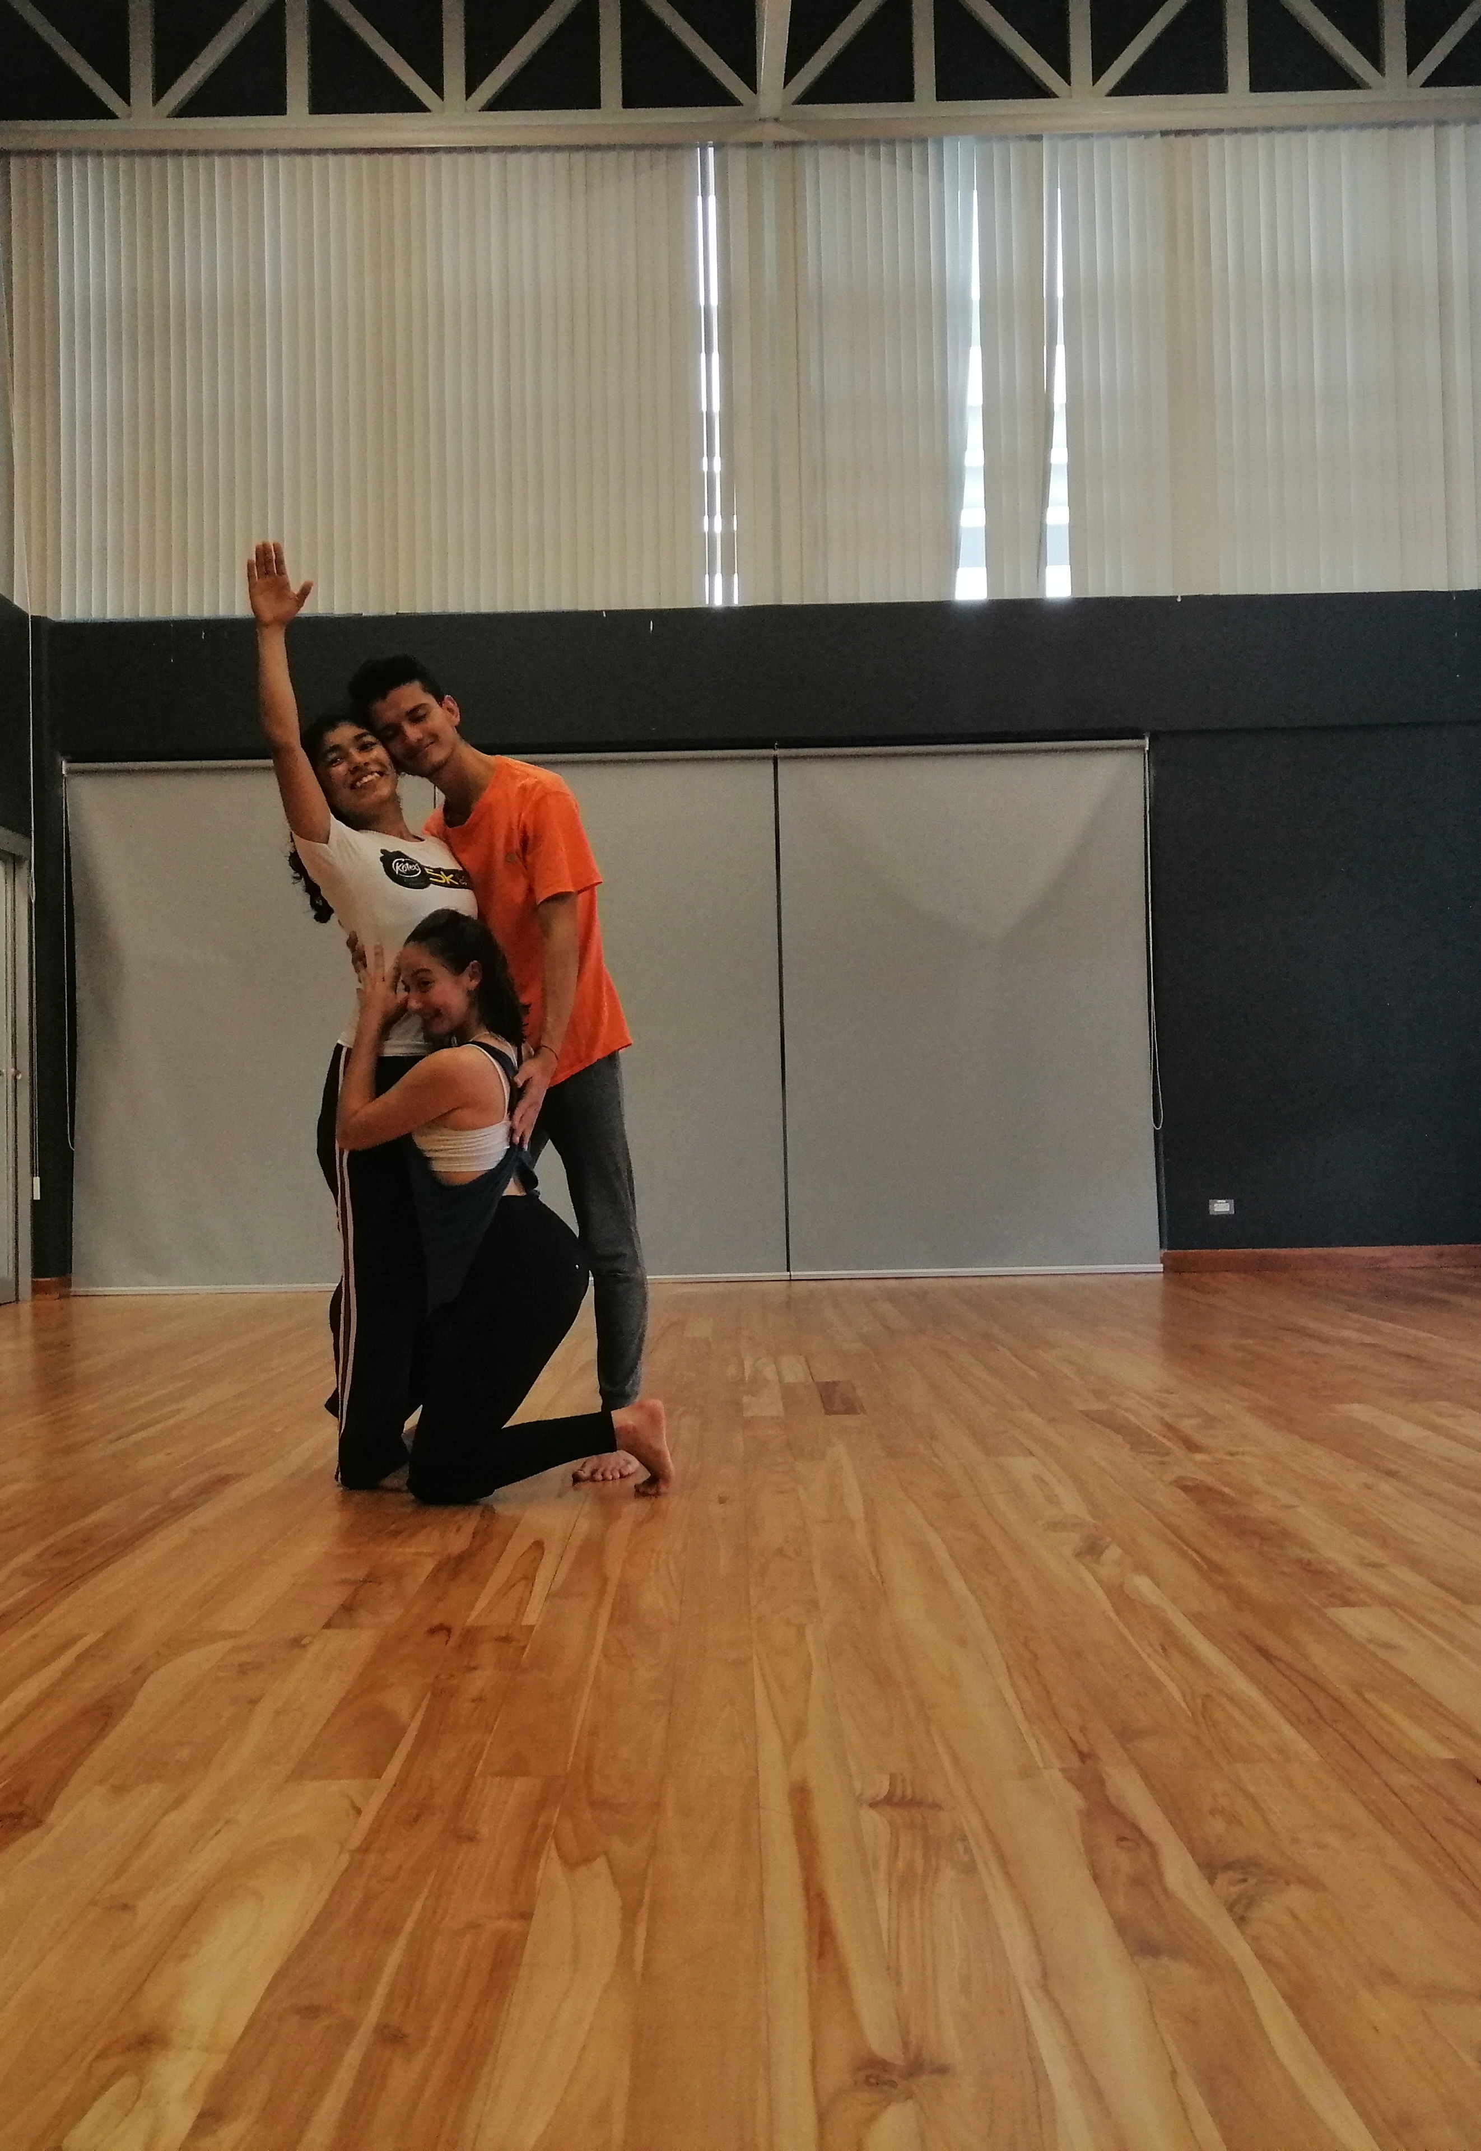
Justificación
¿Cual es la necesidad e importancia de desarrollar esta investigación?
¿Por qué la dramaturgia del actor y la incertidumbre para la dirección de un proceso creativo?
¿Por qué es de mi interés desarrollar, investigar y sistematizar este proceso?

Slide 4
Objetivos
Objetivo general: Conducir un proceso de dirección escénica desde la dramaturgia del actor utilizando el concepto de incertidumbre para incidir en el proceso de creación de una puesta en escena.
Objetivos específicos
Comprender desde el trabajo con los actores en el quehacer teórico-práctico y de exploración los principios de incertidumbre y la dramaturgia del actor, para su posible incidencia en el proceso creativo de una puesta en escena.
Reconocer desde el rol de la dirección escénica de qué manera el concepto de incertidumbre se manifiesta en un proceso creativo y en la dramaturgia del actor, para generar el material de creación de una pieza escénica.
Crear imágenes escénicas con los intérpretes mediante el concepto de incertidumbre propuesto por Patricia Cardona (2000) incidente en la dramaturgia del actor para la creación y desarrollo de la pieza escénica.
Construir una dramaturgia escénica a través de la concatenación de imágenes escénicas mediante el proceso de dirección escénica.

Slide 5
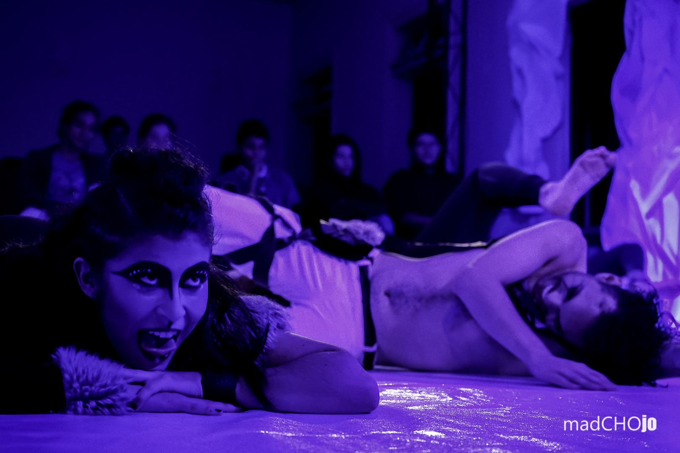
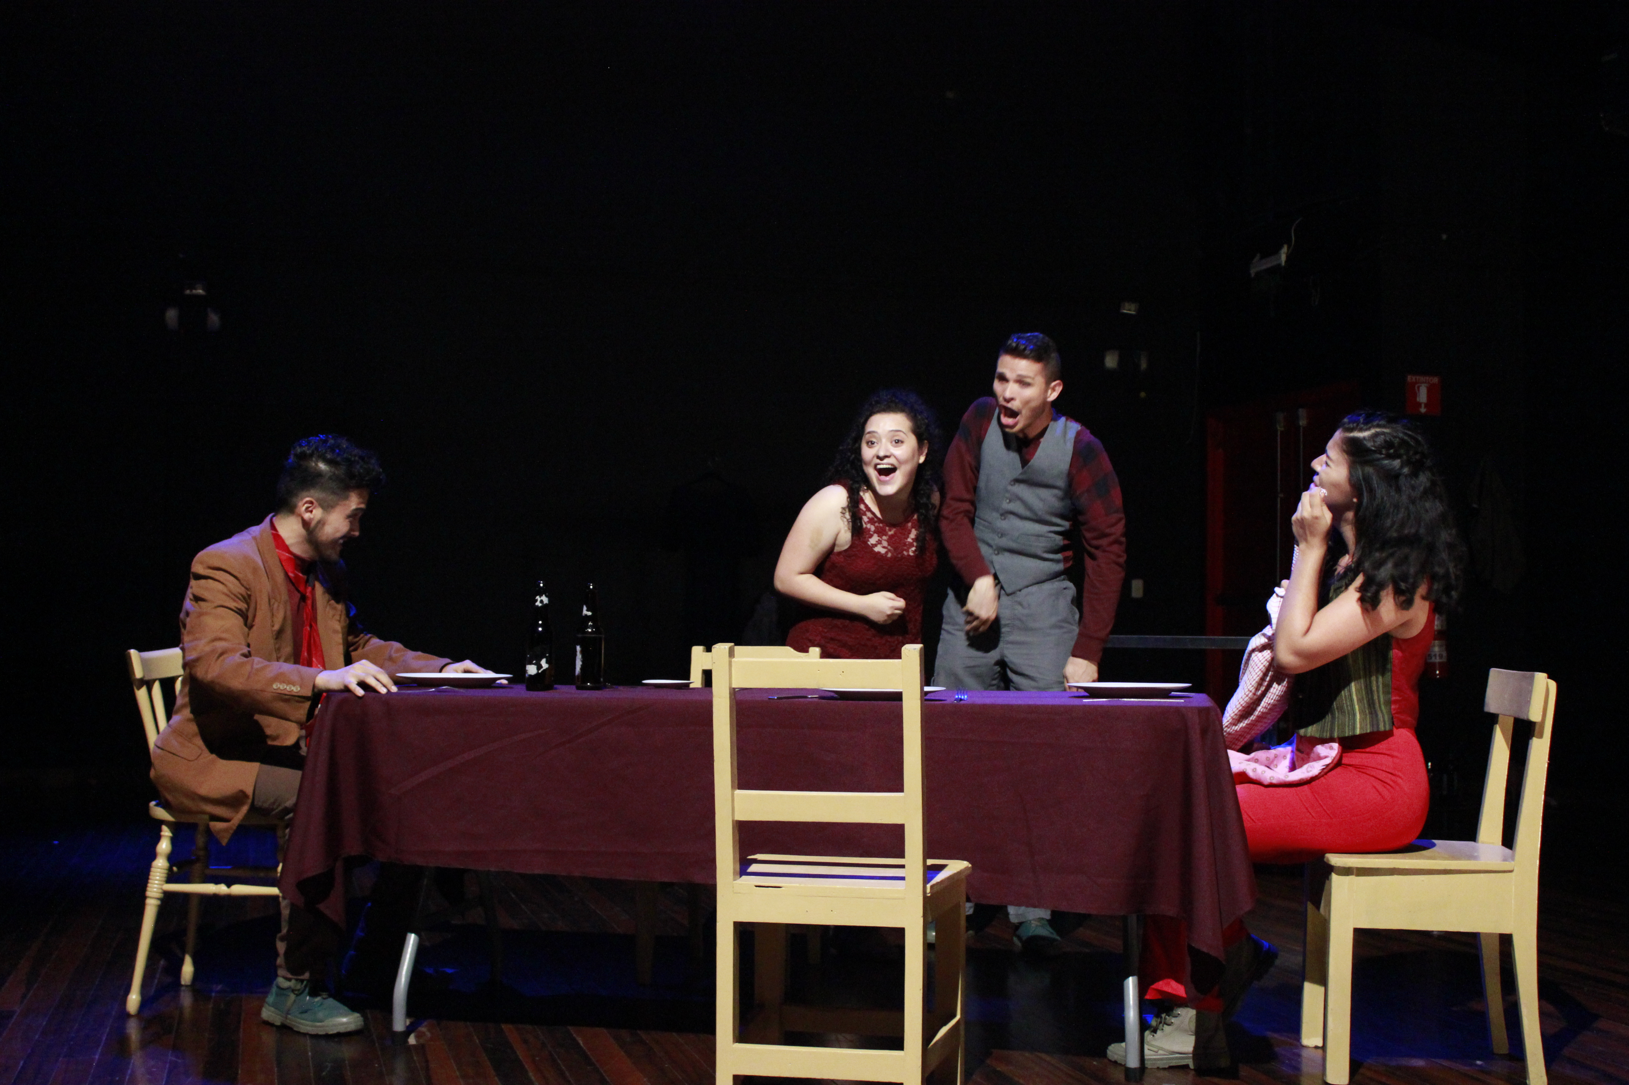
Antecedentes
1.Agrupación teatral Abya Yala
2. Espectáculo Pecados, Terrores y Medidas (2017
3. Examen de Puesta en Escena The Crucible (2018) de Arthur Miller
4. Lobo Negro (2018)

Slide 6
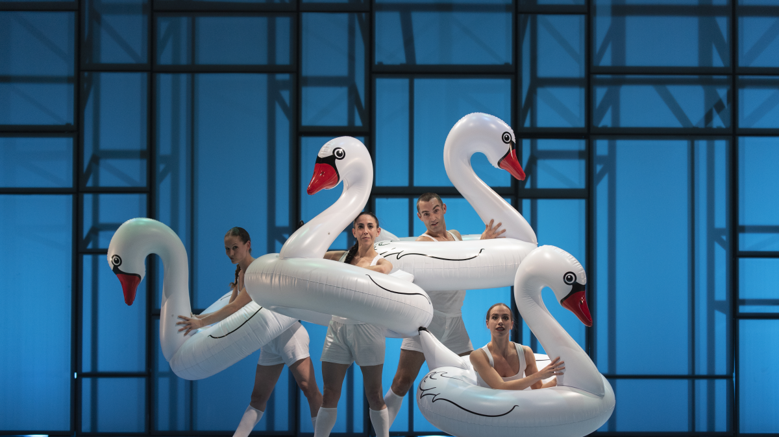
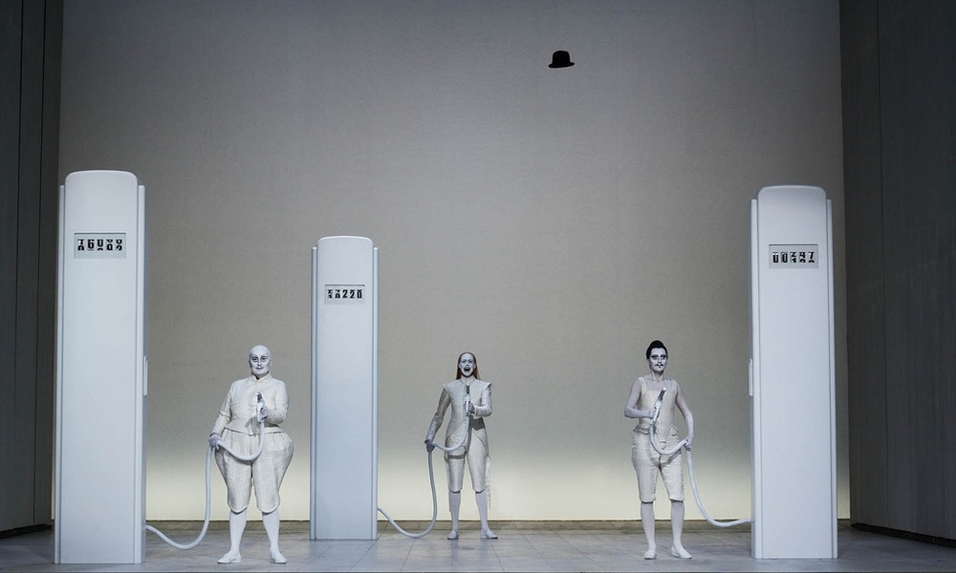
Referentes artísticos
“Los sonetos de Shakespeare” de Bob Wilson
Aracaladanza
La trilogía de espectáculos: “Pequeños Paraísos” (2006), “Nubes” (2009), “Constelaciones” (2012)
“Vai Vem” Produção Gato Sa

Slide 7
Marco Teórico
Incertidumbre Cardona (2000) | Inquisitividad | Neofilia | Neofobia
Dramaturgia del Actor Barba (1990) | Partitura | Subpartitura | Diseño de la acción
Forma de creación Podolsky (2015) | Juegos improvisación Lugares desconocidos Vacíos angustia | Actor pilar creativo Faro que ilumina | La voz del director
Dramaturgias de la imagen Sánchez (2002) | Regresar al origen del teatro | Cuerpo del actor | Material sensible
Conceptos y reflexiones relevantes para la investigación

Slide 8
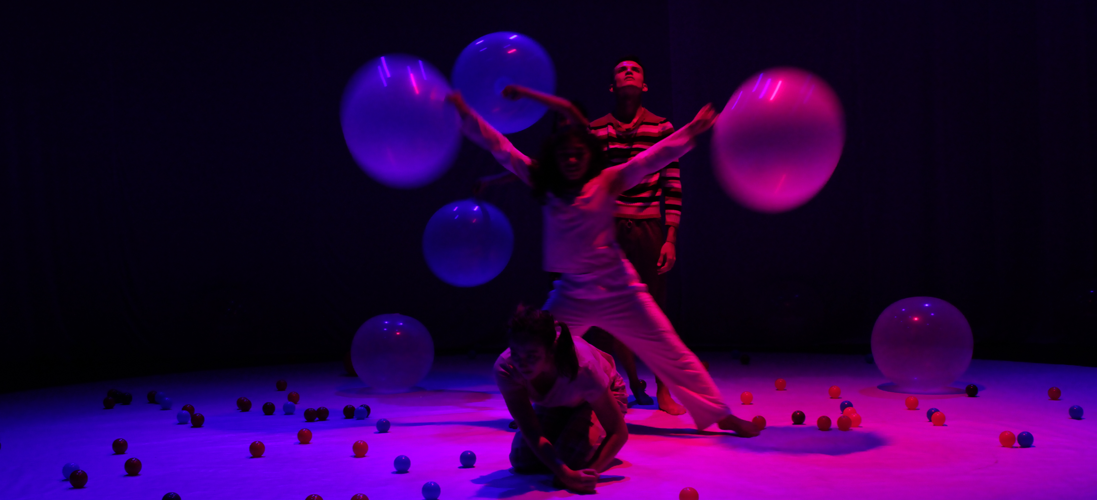
IMAGEN GRANDE
MARCO METODOLÓGICO
¿Cómo se desarrolló la investigación ?

Slide 9
4 ETAPAS
Intérpretes (María Guzmán, Karol Vega, Isaac Quíros, Paulina Bernini.
1 “Laboratorio de exploración”
Fase 1. Entrenamiento básico actoral
2
“Mapa Conector”
“Bloques de imágenes”
3
“Montaje Escénico”
Estudio del material escénico concatenación de la pieza escénica
4
“Legado”
Guía de ejemplos para la dirección , estudio, compilación de material relevante
Fase 2.Exploración e investigación lúdico-creativa
Guía para el montaje escénico
¿En qué consistió ?
¿Qué se realizó?
¿Qué recomiendo?

Slide 10
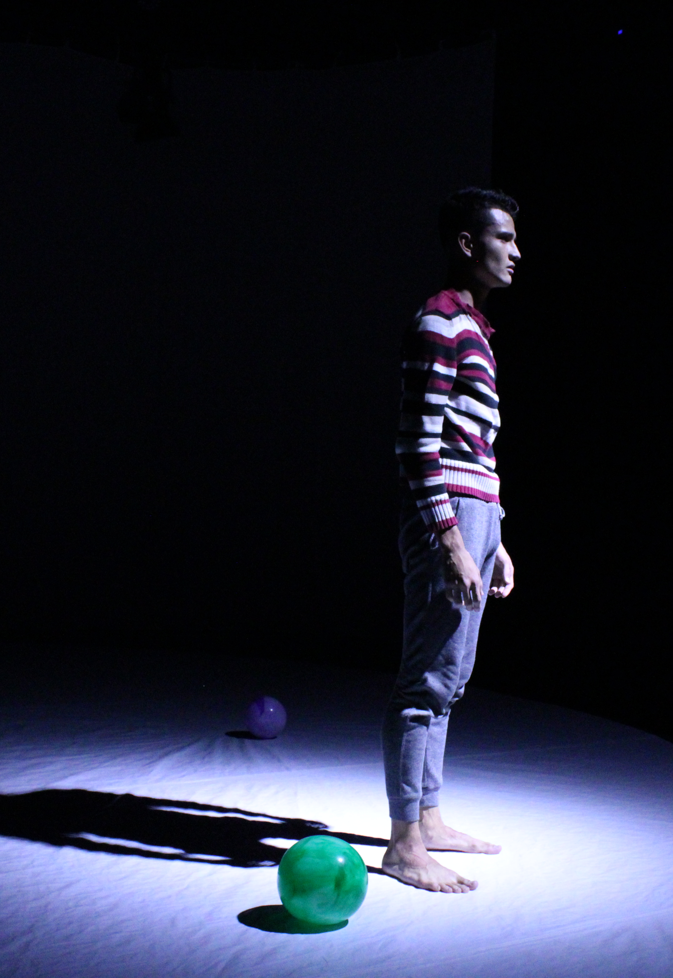
Conclusiones Finales
1.Con respecto a la partitura física
2. Con respecto a la dramaturgia del actor
3. Sobre el concepto de Incertidumbre
4. Con respecto a los disparadores de creación
5. Con respecto al proceso de dirección escénica
GRACIAS…

Slide 11
Comentarios

